Slide 1
Муниципальное бюджетное дошкольное образовательное учреждение д/с общеразвивающего вида № 8. х.Красное Кущевский район
Столица нашей родины
«Москва»
Подготовила Воспитатель:
Козлова В.В.

Slide 2
Московский Кремль. Справа храм Василия Блаженного

Slide 3
Спасская башня.

Slide 4
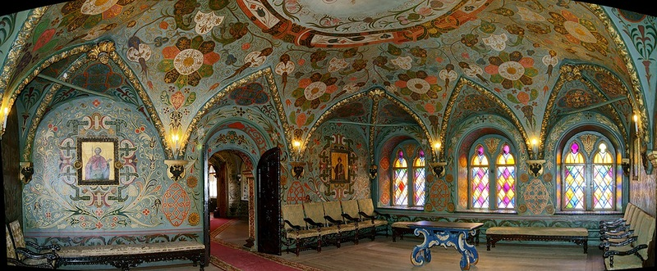
Большой кремлевский дворец.

Slide 5
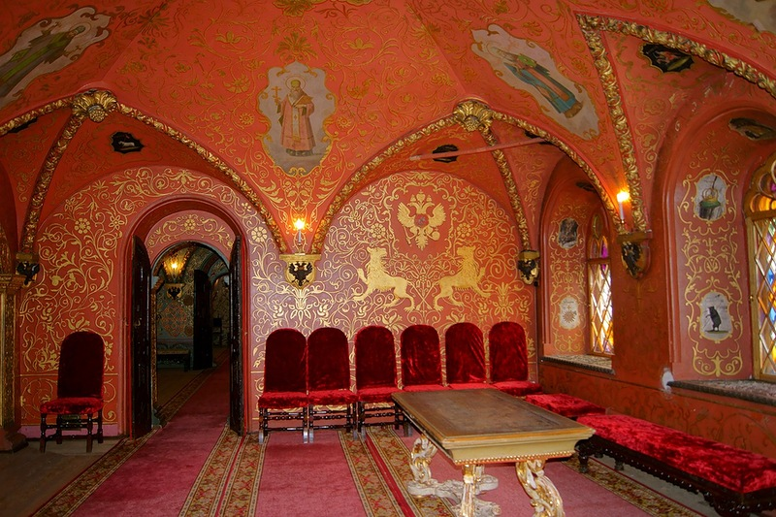
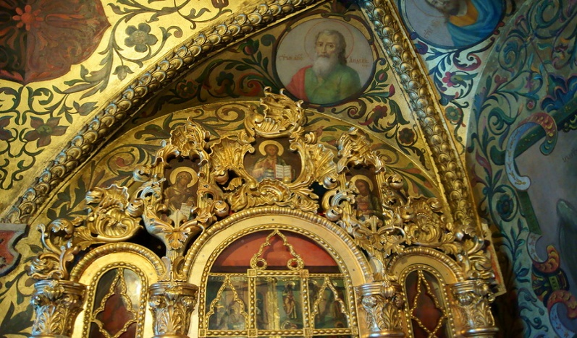
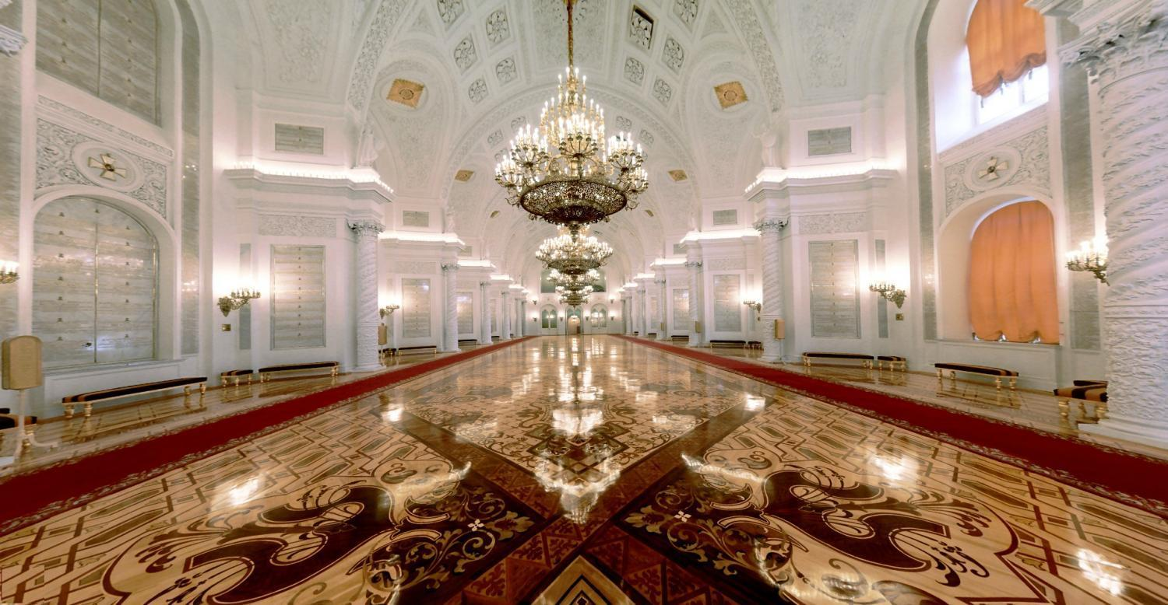
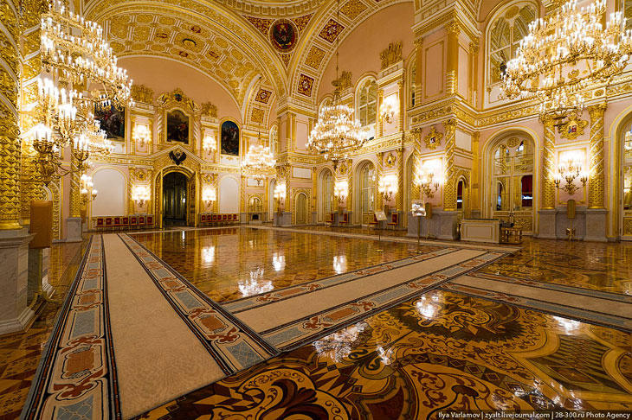

Slide 6
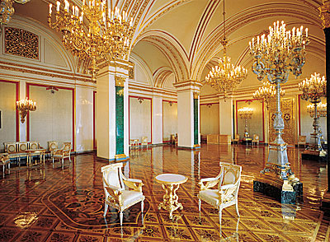

Slide 7
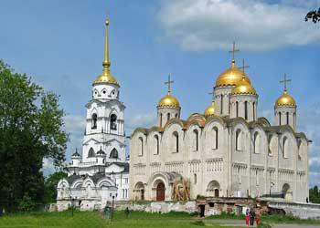
Успенский собор.

Slide 8
Покровский собор или собор Василия Блаженного.

Slide 9
Памятник Минину и Пожарскому Памятник был воздвигнут скульптором И.П. Мартоса 1818 г. На нем выбита надпись: «Гражданину Минину и князю Пожарскому благодарная Россия»

Slide 10
Исторический музей.

Slide 11
Мавзолей Красная площадь.

Slide 12
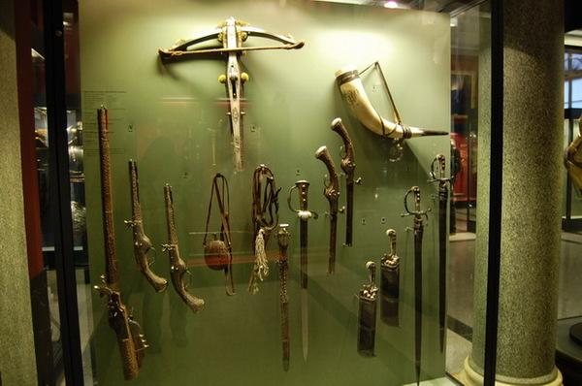
Оружейная палата В Оружейной палате хранятся ценности, которые в течении веков собирались в хранилищах великих князей московских и царского двора.

Slide 13
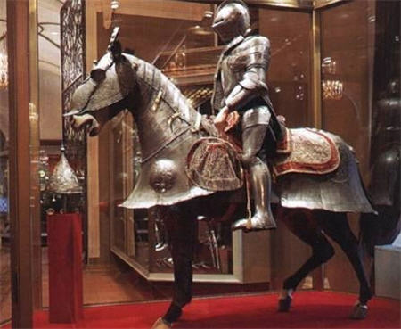
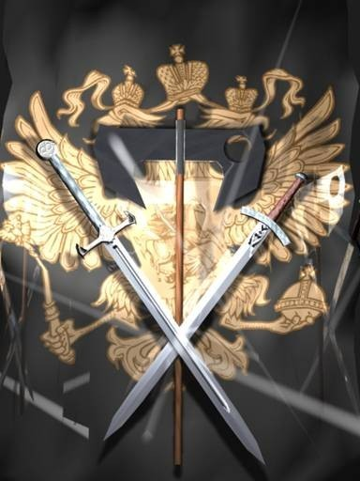
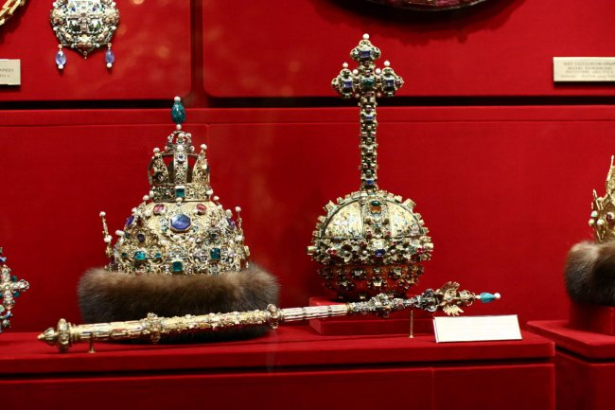
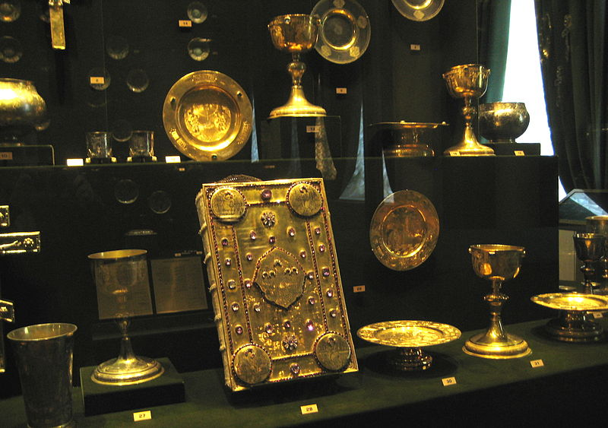

Slide 14
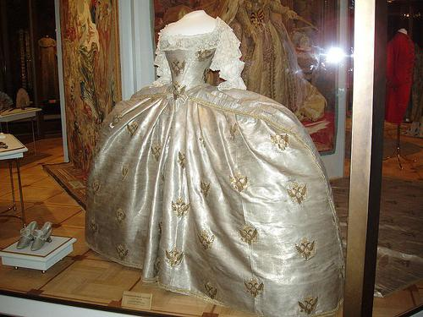
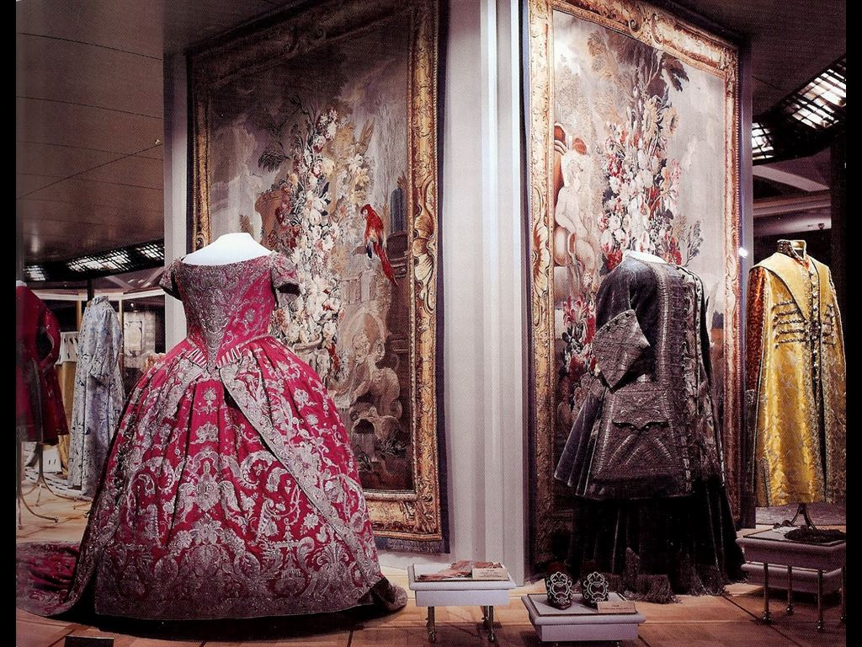
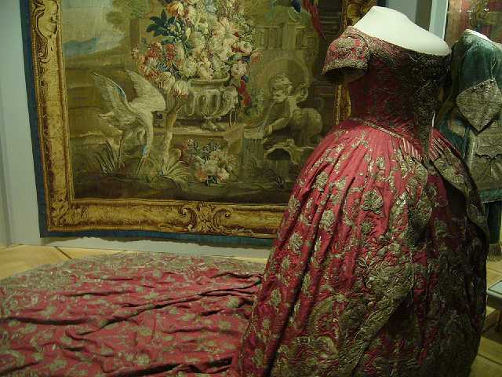
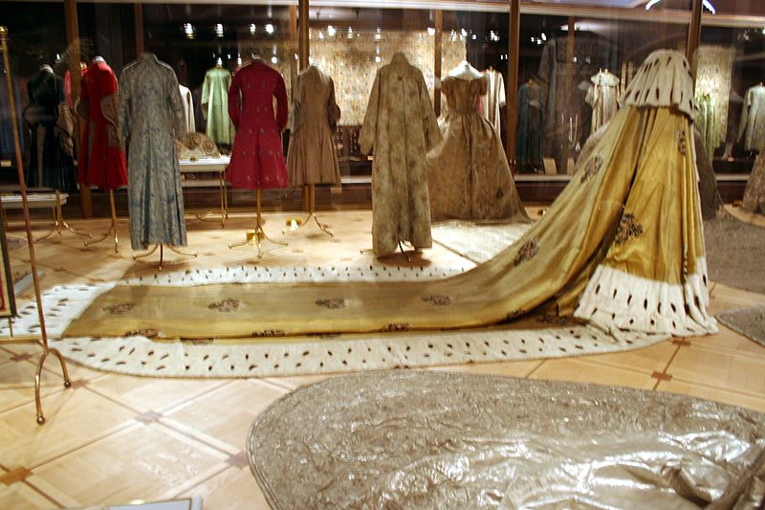

Slide 15
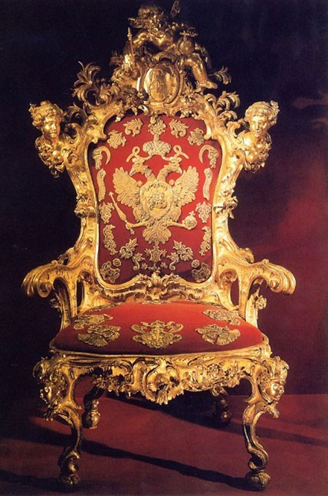
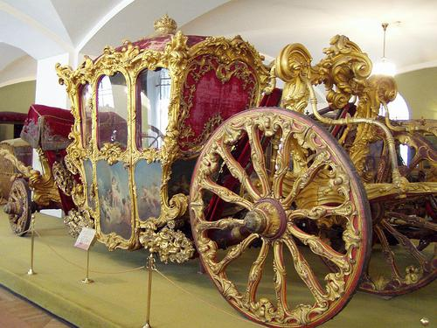
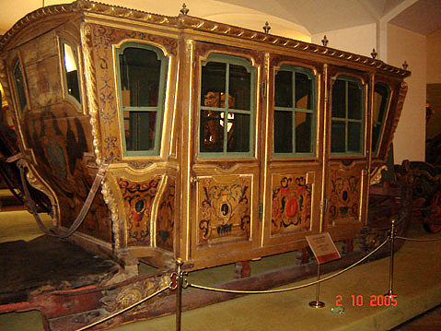
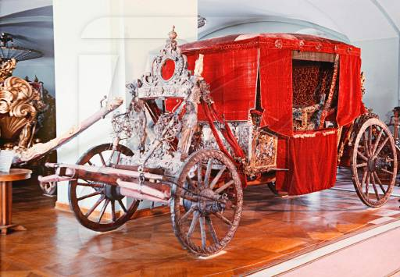

Slide 16
Спасибо за внимание.

